Slide 1
색상 및 스타일 테스트
Italic and Colored Subtitle

Slide 2
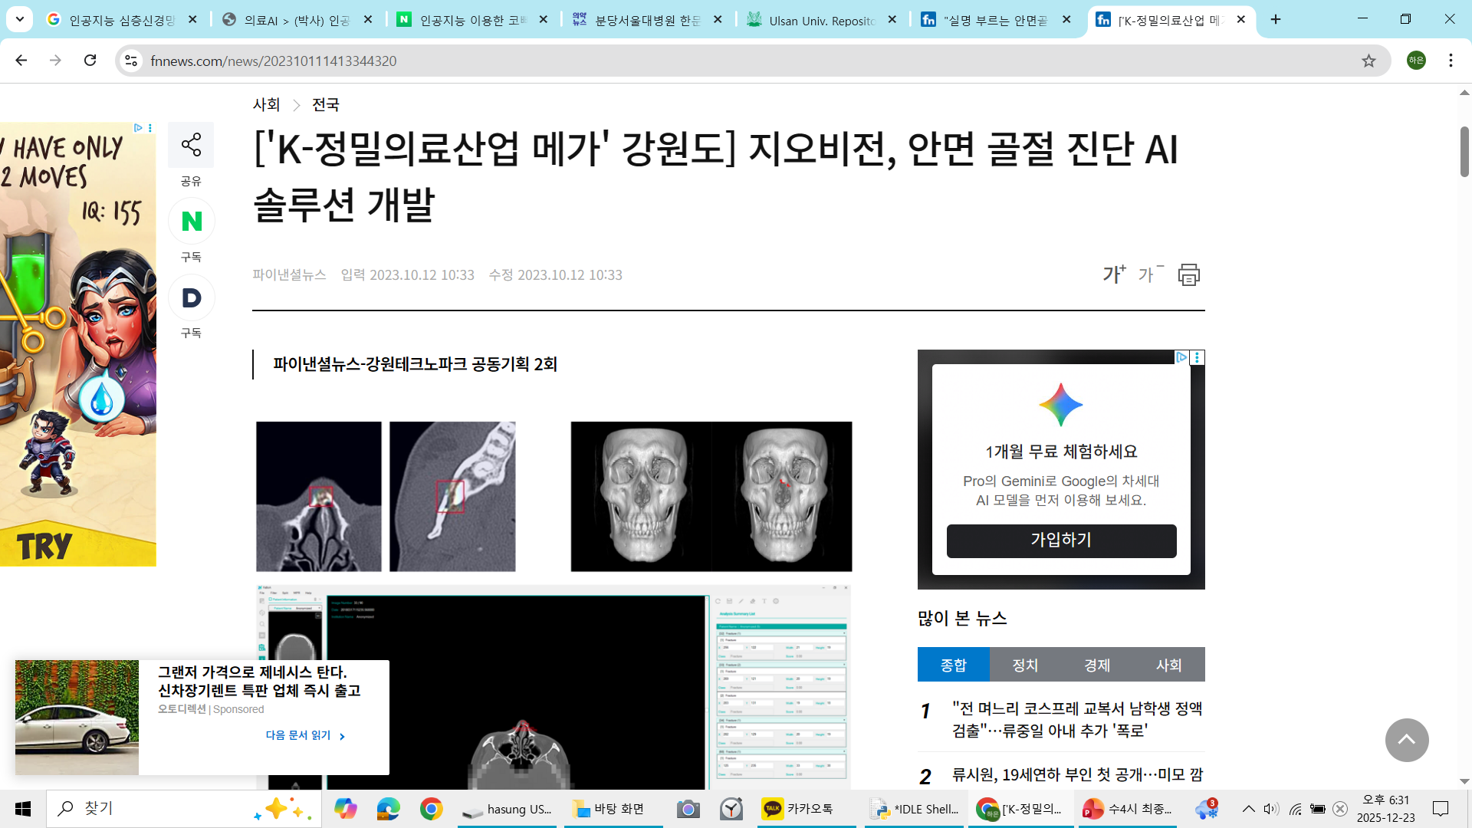
이미지 및 목록 추가
첫 번째 불렛 포인트입니다.
  두 번째 문단은 볼드와 파란색입니다.

